Slide 1
Projektas: Atgimimo aikštės sutvarkymas
2019 m. rugsėjo mėn. Klaipėda

Slide 2
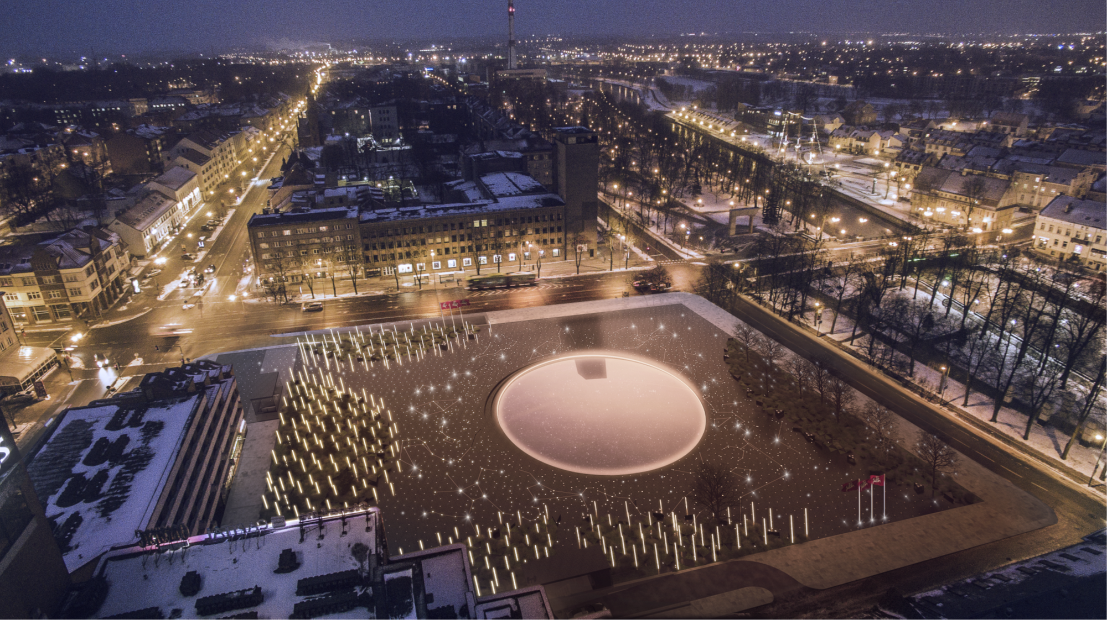
2019 m. pagal techninę užduotį ir konkursines sąlygas yra parengtas Atgimimo aikštės su požemine automobilių saugojimo aikštele techninis projektas. Gauta teigiama ekspertizės išvada, projektas parengtas talpinti į statybos informacinę sistemą statybos leidimui gauti.

Slide 3
Chronologija:
2016 m. liepos mėnesį Savivaldybės kolegija atsižvelgdama į atliktos galimybių studijos rezultatus, pritarė požeminės aikštelės projektavimui:
Apimtis – 140 – 184 stovėjimo vietų
Investicijos – nuo 1,36 iki 1,79 mln. EUR
Bendra projekto vertė – 3,2 mln. EUR

Slide 4
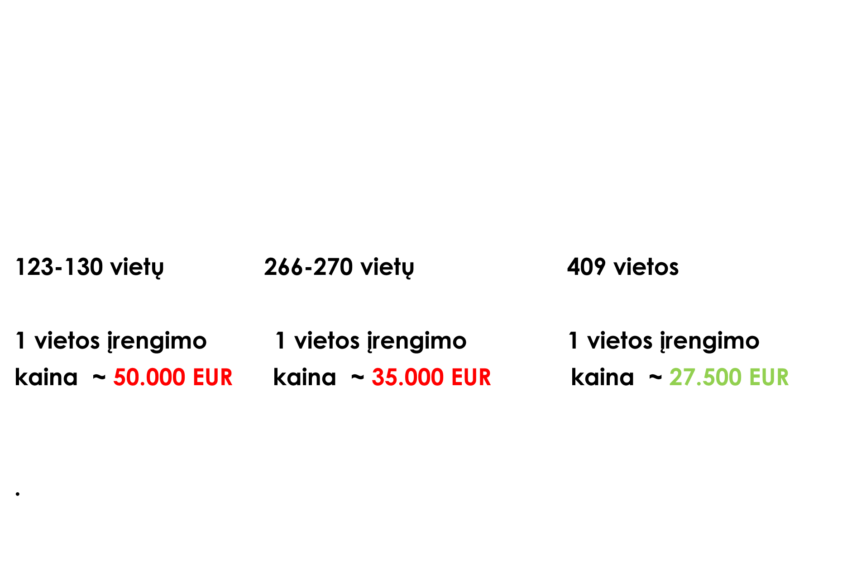
Chronologija:
2019 m. sausio 14 d. Savivaldybės kolegijos posėdyje buvo pakartotinai svarstoma dėl požeminės aikštelės dydžio, nes ženkliai išaugo preliminarūs statybos kaštai, kurie buvo sąlygoti išsamių geologinių tyrimų (Skaičiavimai atlikti be tikslių sąmatų). Sprendimas dėl tolesnio įgyvendinimo krypties nebuvo priimtas

Slide 5
Nuo 2019 metų sausio mėnesio toliau vyko projektavimo darbai pagal techninę užduotį. Projektas yra parengtas, suskaičiuotos tikslios sąmatos, kurios gerokai viršija ankstesnius lūkesčius. Todėl prašome Savivaldybės kolegijos prieš projekto rodiklių patvirtinimą dar kartą apsvarstyti dvi požeminės aikštelės projekto dalies įgyvendinimo alternatyvas ir pritarti vienai iš jų.

Slide 6
I Alternatyva (pagal techninę užduotį
Vietų skaičius minimalus -157, maksimalus - 184 vietų, atsižvelgiant į vietų išdėstymą;
požeminės aikštelės statybos vertė - 10 618 000 EUR (+ 500 000 EUR archeologija), 138 350 inžinerinės paslaugos.
vienos parkavimo vietos kaina- nuo 60 000 iki 70 000 EUR.
Bendra projekto vertė- 16 049 802 EUR.

Slide 7
Detali sąmata
Požeminis parkingas
Statybos darbai | Kaina, Eur (su PVM)
 | Statybos ir montavimo darbai | Įrenginiai | Iš viso
Požeminio parkingo įrengimo darbai | 10 518 614,92 | 100 111,17 | 10 618 726,09
Žemės darbai | 254 960,23 |  | 254 960,23
Statinios konstrukcijos | 8 942 652,89 |  | 8 942 652,89
Laiptinės Liftas |  | 54 917,06 | 54 917,06
Apdailos darbai | 94 669,84 | 19 087,75 | 113 757,59
Vėdinimas | 230 157,94 |  | 230 157,94
Šildymas | 42 473,59 |  | 42 473,59
Lauko buitinių nuotekų tinklai F1 | 53 722,55 |  | 53 722,55
Paviršiaus lietaus nuotekų tinklas L1 | 245 732,31 |  | 245 732,31
Tirpsmo nuotekų šalinimo tinklai L2 | 103 655,62 |  | 103 655,62
Buitinių nuotekų tinklai F1 | 43 264,81 |  | 43 264,81
Vandentiekio tinklai V-1 | 25 834,55 |  | 25 834,55
Apsauginė signalizacija | 11 283,61 |  | 11 283,61
Gaisrinė signalizacija | 27 414,32 |  | 27 414,32
Eletroniniai ryšiai | 111 340,00 |  | 111 340,00
Elektrotechnika požeminis parkingas | 142 310,25 | 26 106,36 | 168 416,61
Automatika | 41 930,63 |  | 41 930,63
Automatinė gaisro gesinimo sistema | 129 545,01 |  | 129 545,01
Gaisro gesinimo automatika | 17 666,77 |  | 17 666,77
Iš viso | 10 518 614,92 | 100 111,17 | 10 618 726,09
Sklypo planas
Statybos darbai | Kaina, Eur (su PVM)
 | Statybos ir montavimo darbai | Įrenginiai | Iš viso
Aplinkos tvarkymo darbai | 2 425 123,80 | 272 673,50 | 2 697 797,30
Sklypo planas | 789 009,21 | 127 473,50 | 916 482,71
Granito danga | 505 760,48 |  | 505 760,48
Fontanas |  | 145 200,00 | 145 200,00
Lauko vandentiekio tinklai V-1 | 207 305,95 |  | 207 305,95
Lietaus nuotekų šalinimo tinklai L1 | 5 573,33 |  | 5 573,33
Lauko elekto tinklai | 756 856,98 |  | 756 856,98
10kV kabekių TP Danė-MT 588 iškėlimas | 14 556,30 |  | 14 556,30
Lauko elektroniniai ryšiai | 30 331,31 |  | 30 331,31
Želdinių įrengimas | 115 730,24 |  | 115 730,24
Skulpturinis akcentas | 2 036 243,53 | 58 685,00 | 2 094 928,53
Plieninis akcentas "Dangaus veidrodis" | 1 700 043,03 |  | 1 700 043,03
Betono kostrukcija po akcentu | 333 917,33 |  | 333 917,33
Rūko fontanas |  | 58 685,00 | 58 685,00
Apšvietimas | 2 283,17 |  | 2 283,17
Iš viso | 4 461 367,33 | 331 358,50 | 4 792 725,83

Slide 8
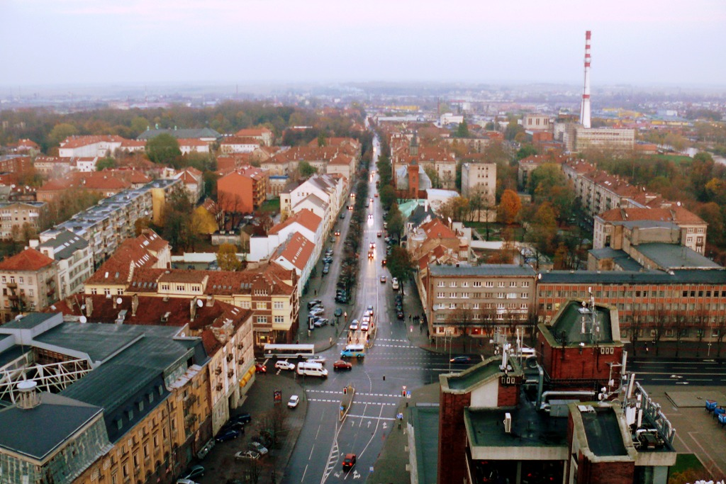
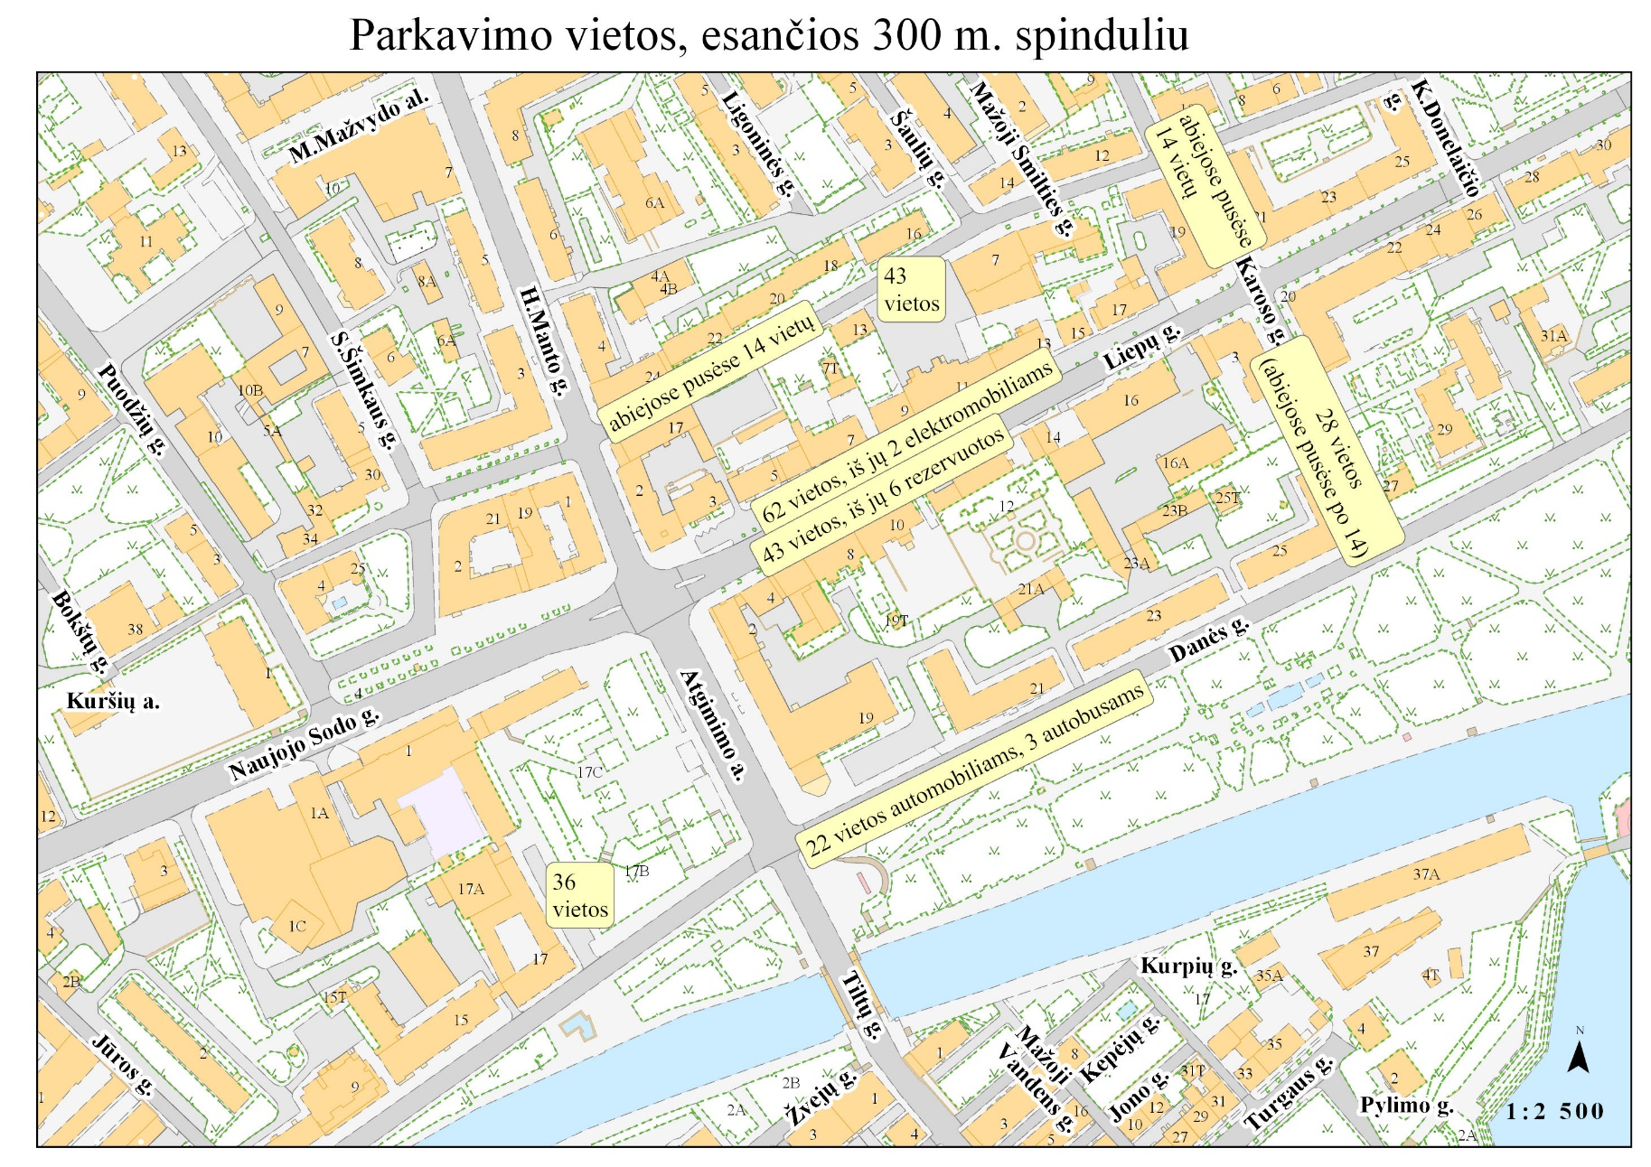
II Alternatyva (Be Požeminio parkavimo) Sukuriamos naujos parkavimo vietos Danės gatvėje nuo Laivų skg. iki H. Manto g. pagal parengtą techninį projektą- 22 -automobiliams ir 3- autobusams. Taip pat Danės gatvėje nuo H. Manto iki Naujosios Uosto g. pagal detaliojo plano sprendinius ir infrastruktūros sutartį turi būti įrengtos- 30 vietų. Viso aplink Muzikinį teatrą Liepų, Danės, J. Karoso gatvių kvartale priskaičiuojamos 248 vietos. Aikštės projekto vertė- 4 864 648 EUR.

Slide 9
Detali sąmata
Sklypo planas
Statybos darbai | Kaina, Eur (su PVM)
 | Statybos ir montavimo darbai | Įrenginiai | Iš viso
Aplinkos tvarkymo darbai | 1 868 123,80 | 242 673,50 | 2 110 797,30
Sklypo planas | 489 009,21 | 127 473,50 | 616 482,71
Granito danga | 505 760,48 |  | 505 760,48
Fontanas |  | 115 200,00 | 115 200,00
Lauko vandentiekio tinklai V-1 | 20 305,95 |  | 20 305,95
Lietaus nuotekų šalinimo tinklai L1 | 5 573,33 |  | 5 573,33
Lauko elektos tinklai | 686 856,98 |  | 686 856,98
10kV kabekių TP Danė-MT 588 iškėlimas | 14 556,30 |  | 14 556,30
Lauko elektroniniai ryšiai | 30 331,31 |  | 30 331,31
Želdinių įrengimas | 115 730,24 |  | 115 730,24
Skulpturinis akcentas | 2 036 243,53 | 58 685,00 | 2 094 928,53
Plieninis akcentas "Dangaus veidrodis" | 1 700 043,03 |  | 1 700 043,03
Betono kostrukcija po akcentu | 333 917,33 |  | 333 917,33
Rūko fontanas |  | 58 685,00 | 58 685,00
Apšvietimas | 2 283,17 |  | 2 283,17
Iš viso | 3 904 367,33 | 301 358,50 | 4 205 725,83

Slide 10
Lyginamieji dydžiai
Kaune Vienybės aikštė- 8 mln Eur. Klaipėdoje Atgimimo aikštė- 4,8 mln. Eur

Slide 11
preliminari Požeminės automobilių aikštelės statybos kaina Atgimimo aikštėje yra
Atsižvelgiant į kaštų ir naudos analizę bei paskaičiuotą vienos vietos įrengimo kainą
Siūlome įgyvendinti II alternatyvą
Nuo 9 mln. EUR iki 11 mln. EUR priklausomai nuo pasirinkto varianto

Slide 12
